Slide 1
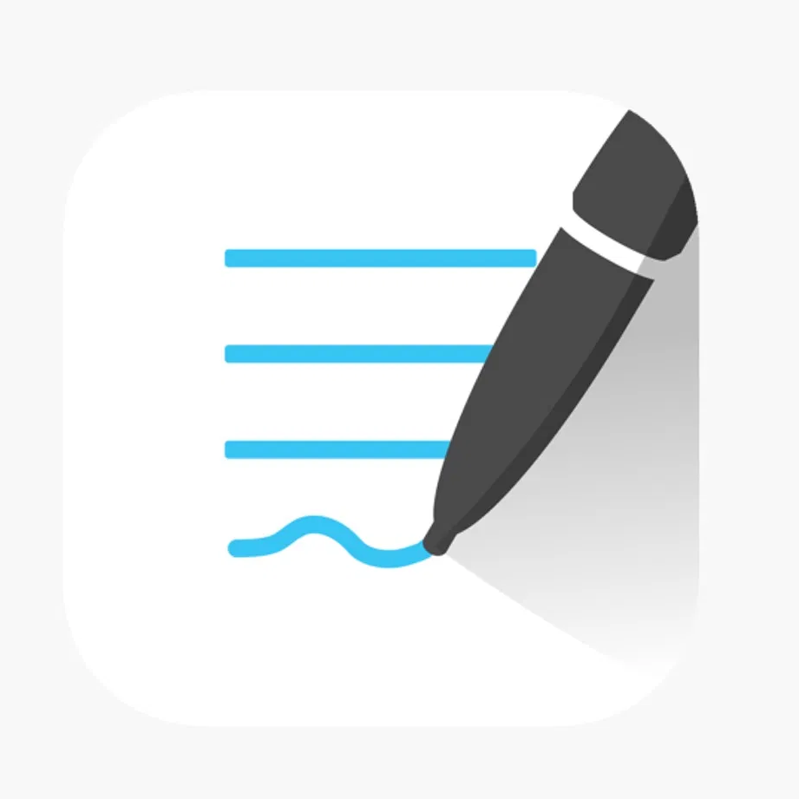
GoodNotes:
Una herramienta fácil para convertir mi iPad en cuaderno digital (TODO LO QUE NECESITO PARA MI LABOR DOCENTE EN UNA APP)

Slide 2
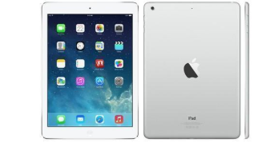
GoodNotes es una aplicación para iPad y iPhone que nos permite usar la pantalla táctil de los dispositivos para escribir a mano alzada.
Está diseñada para actuar como si de un cuaderno se tratase, capturando cada trazado y plasmándolo en la hoja virtual.
Posee un montón de herramientas, que veremos más adelante, con las que realizar nuestro cometido. Eso, junto a su diseño, hace que nuestro iPad se convierta realmente en un cuaderno infinito con todas las posibilidades que podamos imaginar.

Slide 3
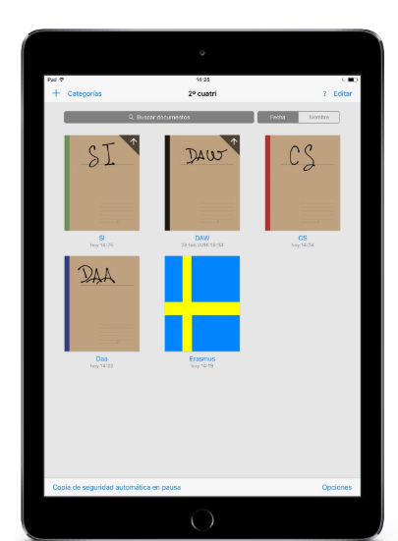
Los cuadernos
GoodNotes cuenta con un método organizativo: el cuaderno.
La aplicación se basa en cuadernos para guardar y ordenar todo lo que queramos escribir.
Podemos tener un cuaderno para una asignatura, crear otro a modo de diario e incluso uno para las tutorías. Todo en cuadernos, ninguna hoja suelta y además clasificado por secciones.
Esos cuadernos pueden ajustarse a prácticamente todas las necesidades. Existen más de 60 plantillas con las que podremos elegir el tamaño, la proporción, el fondo e incluso la portada.

Slide 4
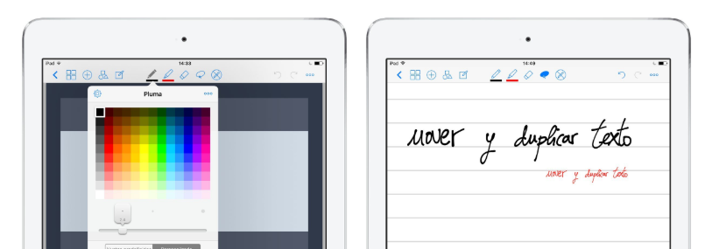
Herramientas
De edición tenemos el boli, el subrayador y el borrador.
Podemos crear figuras de forma perfecta.
La app nos permite seleccionar el texto a mano y convertirlo a texto digital. También permite buscar en todo el cuaderno.

Slide 5
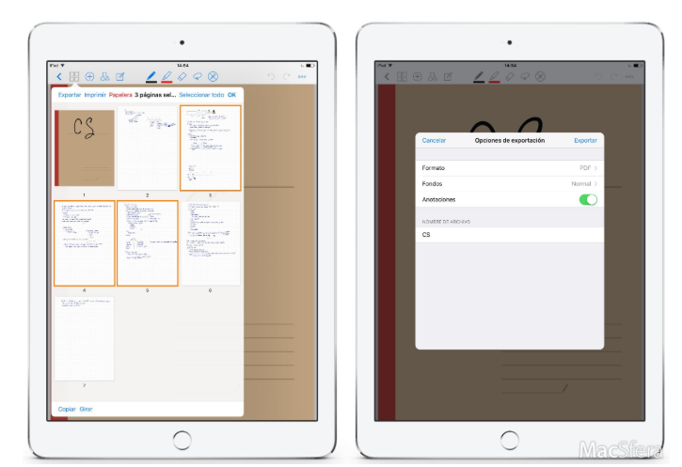
Importación/exportación
Podemos importar documentos desde los servicios en la nube más conocidos, podemos abrir documentos ya creados y seguir editándolos e incluso podemos abrir PDFs y editarlos: subrayarlo, añadir cosas escritas a mano o imágenes o gestionar las páginas.
Podemos exportar o mandar a imprimir un cuaderno o una selección de páginas. Los formatos disponibles son: GoodNotes, PDF o imagen.

